Slide 1
SISTEMA DE
ALUGUEL DE VEÍCULOS
Java SE + Swing + MySQL
Equipe 2: Gabriel Duran & Luis Henrique
Projeto Integrador - 2026.1

Slide 2


INTRODUÇÃO
PROBLEMA
SOLUÇÃO
Locadoras de veículos precisam de sistemas ágeis para:
• Controlar disponibilidade da frota
• Gerenciar clientes e contratos
• Acompanhar receitas
• Identificar atrasos nas devoluções
Sistema desktop informatizado que:
✓ Elimina erros manuais
✓ Reduz tempo de atendimento
✓ Fornece informações em tempo real
✓ Apoia a gestão da empresa

Slide 3




OBJETIVOS DO SISTEMA
Gestão de Clientes
Controle de Frota
Cadastrar e gerenciar base completa de clientes locatários
Registrar veículos com status em tempo real (Disponível/Alugado)
Contratos de Aluguel
Relatórios Gerenciais
Registrar aluguéis com controle de disponibilidade automático
Faturamento por período e veículos com entrega atrasada

Slide 4
TECNOLOGIAS UTILIZADAS
Java SE
Linguagem de programação orientada a objetos
Swing
Biblioteca para interface gráfica desktop
MySQL
Sistema de gerenciamento de banco de dados
NetBeans
IDE para desenvolvimento e debug
JDBC
API para conexão Java com banco de dados

Slide 5
ARQUITETURA DO SISTEMA
CAMADA DE APRESENTAÇÃO (VIEW)
MDI (Multiple Document Interface)
Telas Swing: Login, Principal, Clientes, Veículos, Aluguéis, Relatórios
CAMADA DE LÓGICA (DAO)
Data Access Object
UsuarioDAO, ClienteDAO, VeiculoDAO, AluguelDAO
CAMADA DE MODELO (MODEL)
Classes de Domínio
Usuario, Cliente, Veiculo, Aluguel
CAMADA DE CONEXÃO (UTIL)
Responsável por ligar o Sistema ao MySQL
BANCO DE DADOS (MySQL)
Persistência de Dados

Slide 6
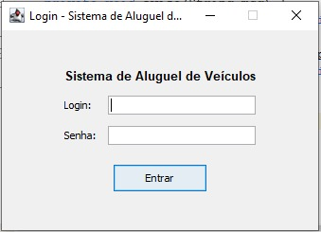
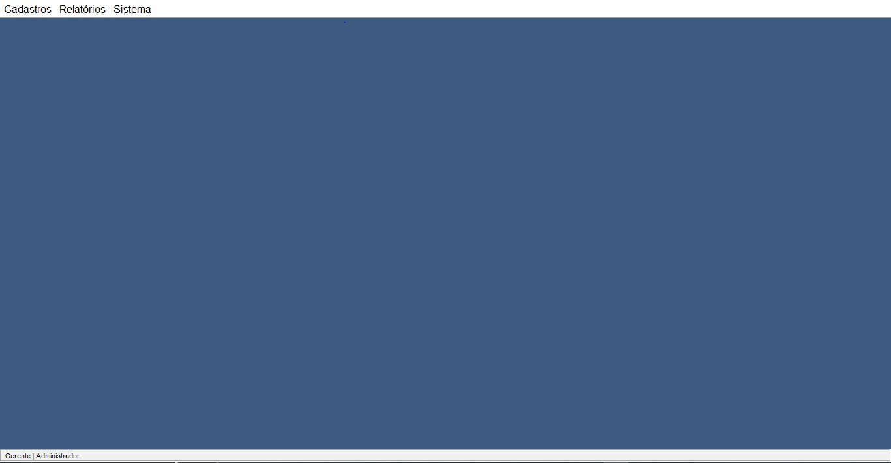
TELAS DE ACESSO E MENU
1. Tela de Login
2. Tela Principal
As telas de acesso permitem que o usuário entre no sistema e navegue pela tela principal, onde ficam disponíveis os módulos de clientes, veículos, aluguéis e relatórios.

Slide 7
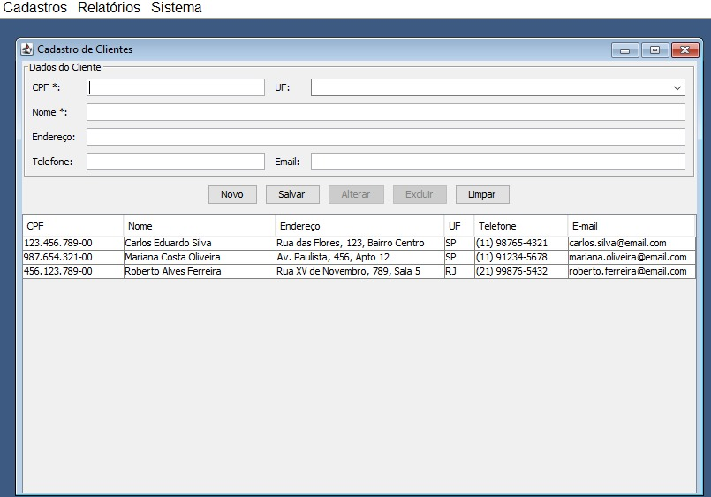
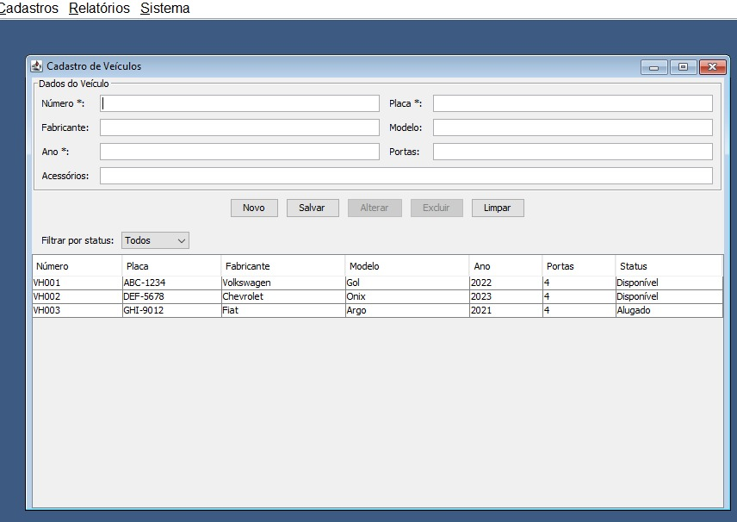
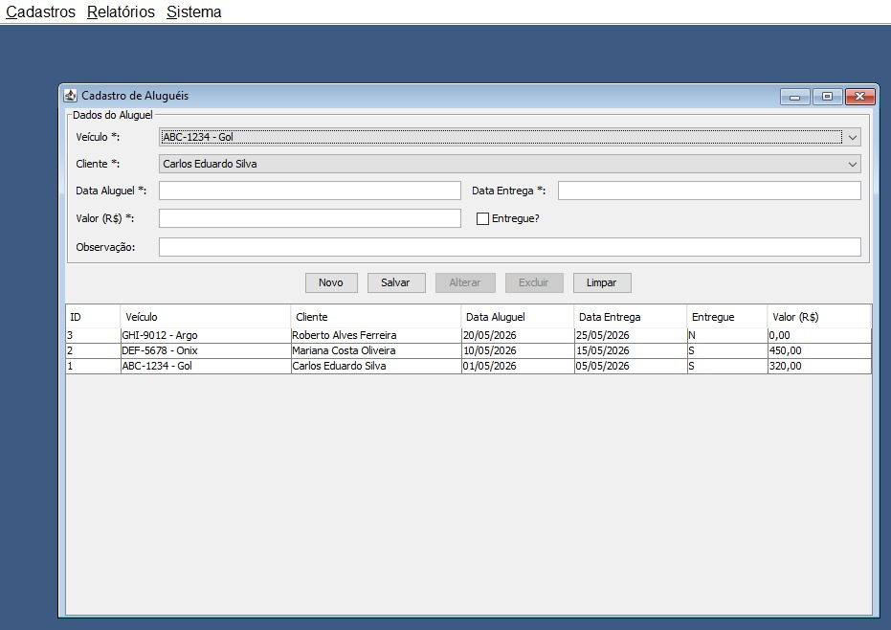
TELAS DE CADASTROS E CONSULTAS
1. Cadastro de Clientes
2. Cadastro de Veículos
3. Cadastro de Aluguéis
As telas de cadastro e consulta permitem registrar, visualizar, alterar e excluir informações de clientes, veículos e aluguéis de forma organizada.

Slide 8
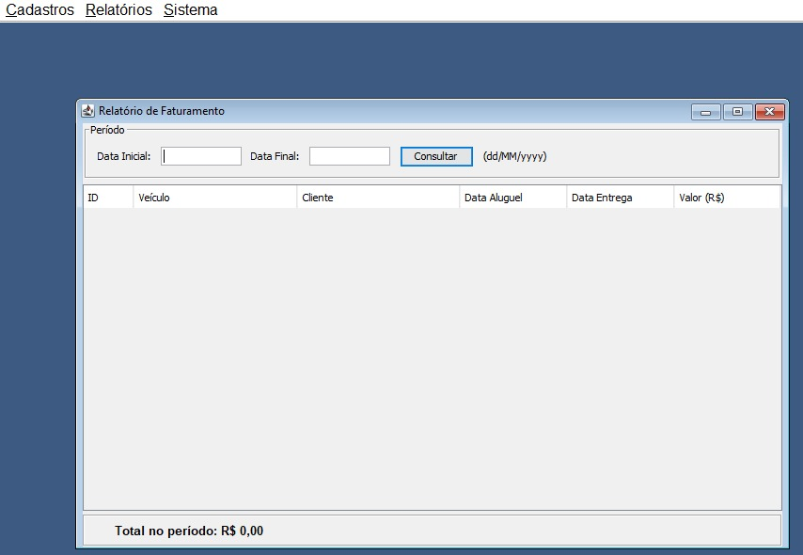
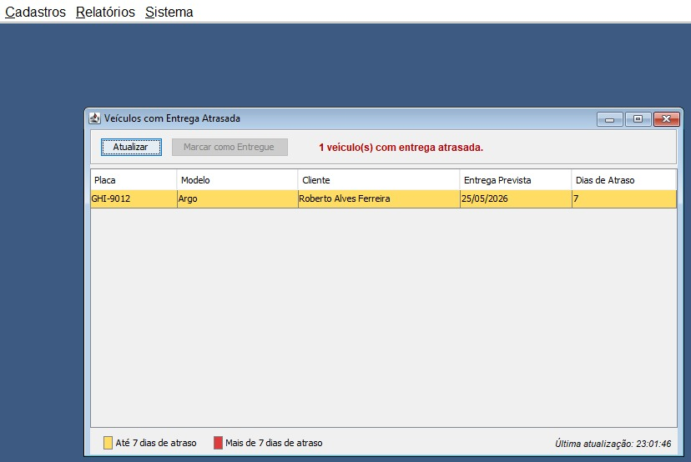
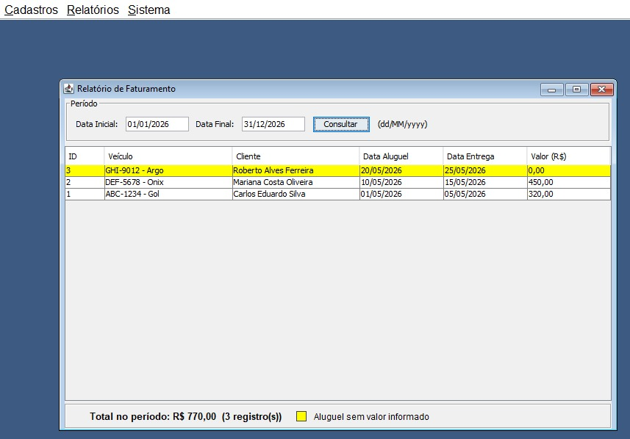
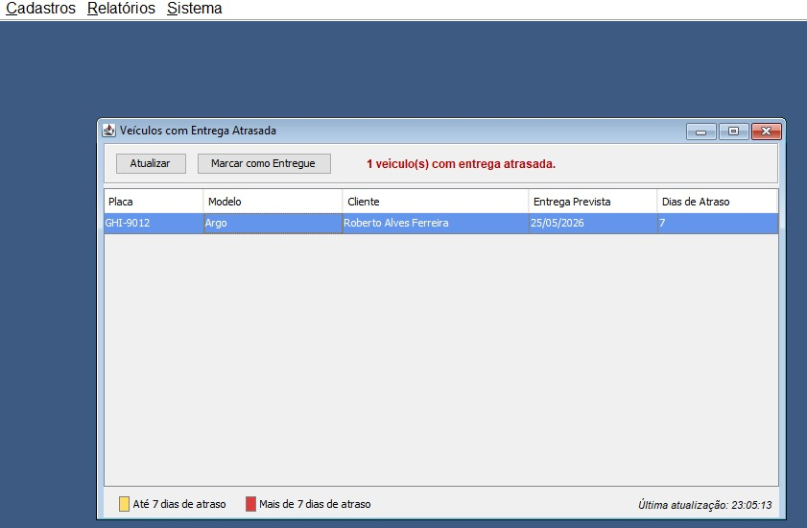
TELAS DE RELATÓRIOS
1. Tela e Relatório de Faturamento
2. Relatório e Entrega de Veículos Atrasados
As telas de relatórios auxiliam na gestão da locadora, mostrando o faturamento por período e os veículos com devolução atrasada.

Slide 9
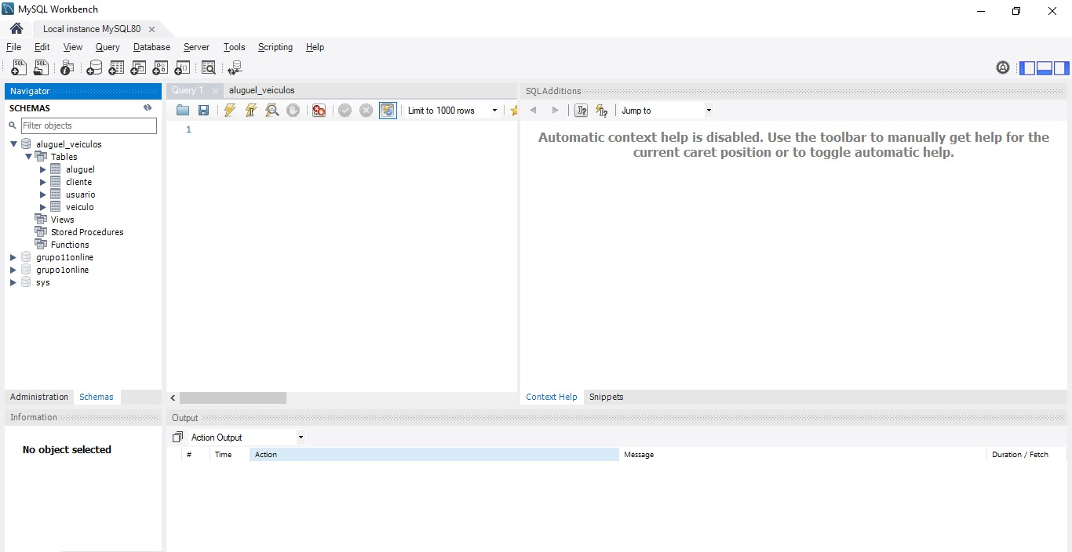
BANCO DE DADOS - VISÃO GERAL
ALUGUEL
O banco de dados foi criado no MySQL e armazena as informações principais do sistema, como usuários, clientes, veículos e aluguéis.

Slide 10
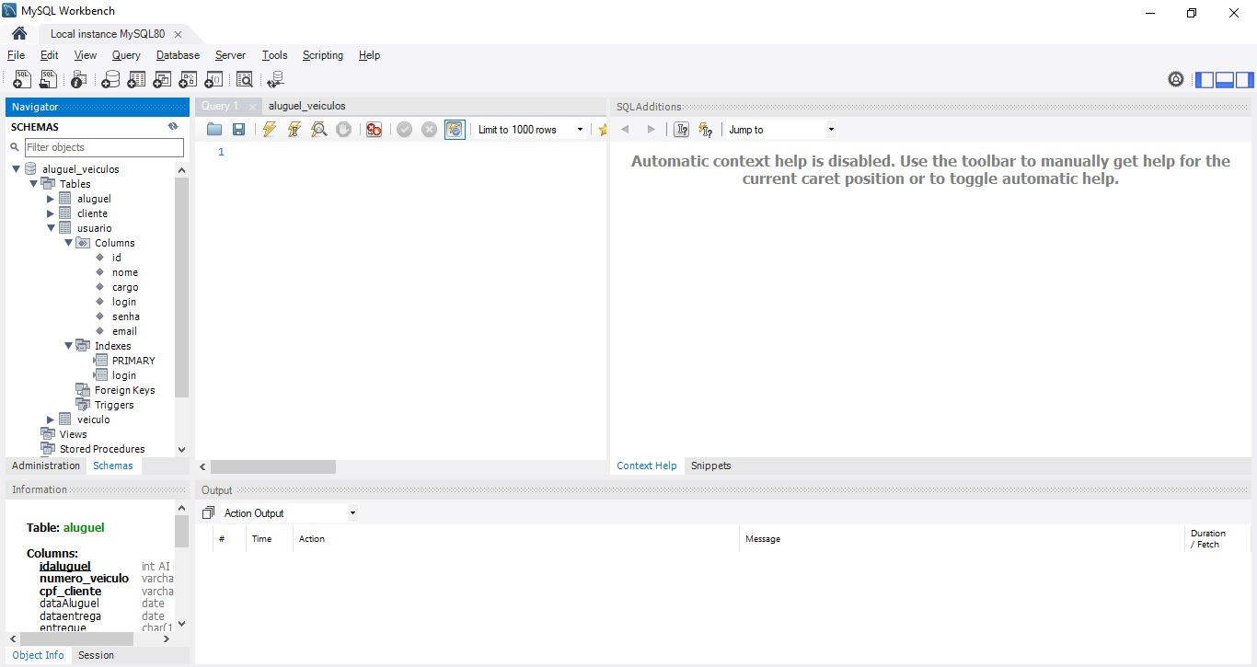
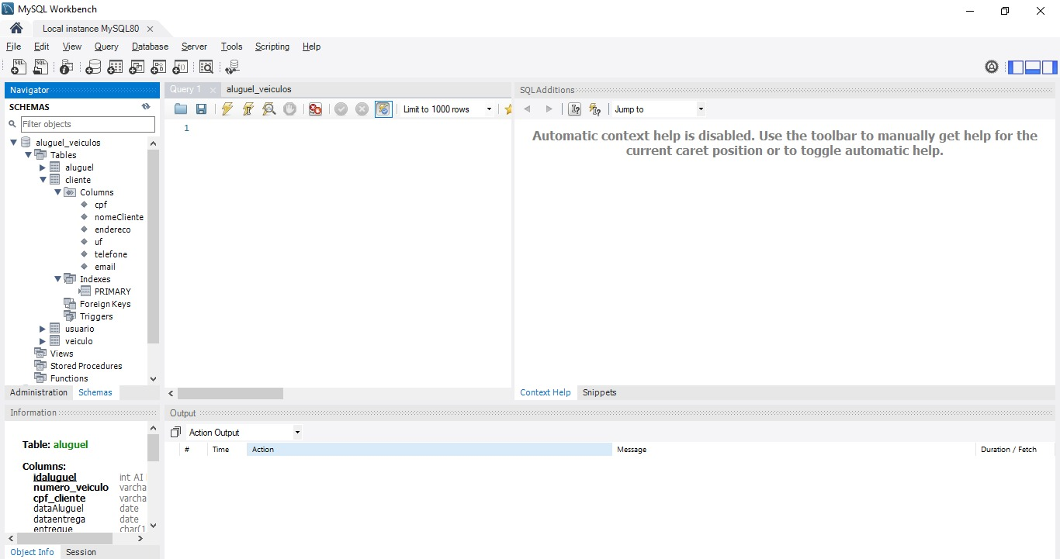
ESTRUTURAS DAS TABELAS PT.1
Tabela Usuário
Tabela Cliente

Slide 11
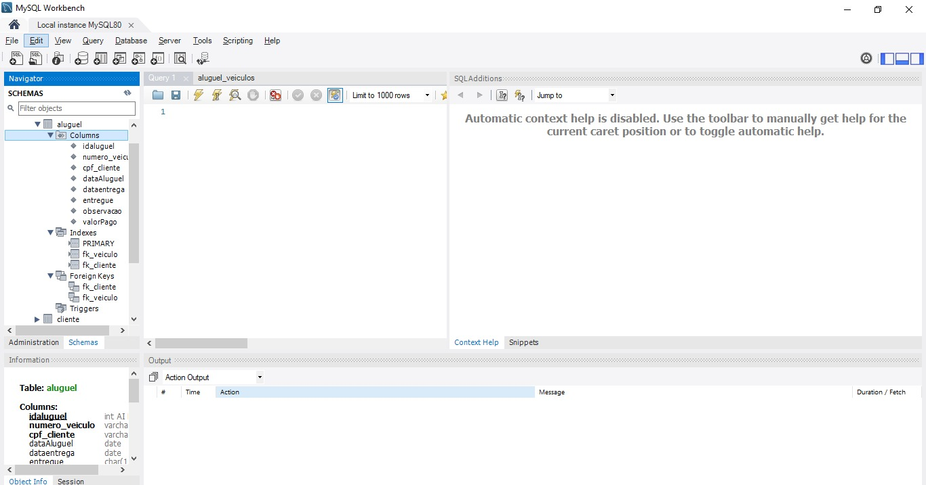
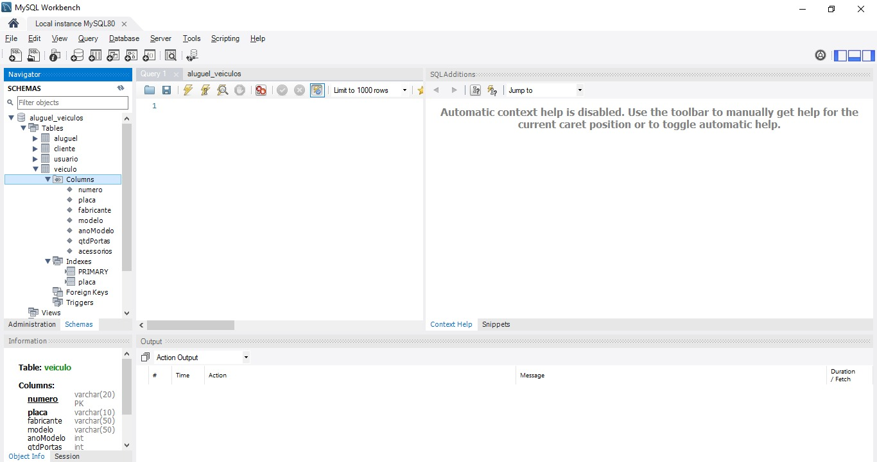
ESTRUTURAS DAS TABELAS PT.2
Tabela Aluguel
Tabela Veículo
Cada tabela representa uma parte importante do sistema. A tabela cliente guarda os dados dos locatários, a tabela veículo guarda os dados da frota, a tabela usuário controla o acesso ao sistema e a tabela aluguel registra os contratos.

Slide 12
FUNCIONALIDADES PRINCIPAIS
OPERAÇÕES CRUD
RELATÓRIOS GERENCIAIS
📋 CLIENTES
• Cadastrar novos clientes
• Consultar e pesquisar
• Alterar dados
• Excluir registros
🚙 VEÍCULOS
• Cadastrar nova frota
• Consultar e alterar
• Gerenciar disponibilidade
📝 ALUGUÉIS
• Registrar novos contratos
• Marcar como entregue
• Alterar e excluir
💰 FATURAMENTO
• Consulta por período
• Total de receitas
• Listagem de contratos
⚠ VEÍCULOS ATRASADOS
• Identificação automática
• Cálculo de dias em atraso
• Destaque visual de pendências

Slide 13






REGRAS DE NEGÓCIO
Controle de Disponibilidade
Validação de Cadastros
Sistema impede aluguel de veículo já locado e não devolvido
Cliente e veículo devem existir antes de registrar aluguel
Proteção de Dados
Cálculo de Atrasos
Não permite excluir veículo que possui contrato ativo
Sistema calcula automaticamente dias de atraso nas devoluções
Status em Tempo Real
Integridade de Dados
Indicador visual mostra se veículo está disponível ou alugado
Validação de campos obrigatórios e formatos corretos

Slide 14
DESAFIOS E SOLUÇÕES
⚠️ DESAFIO
Sincronizar status do veículo em tempo real
✓ SOLUÇÃO: Consulta ao banco antes de cada operação de aluguel
⚠️ DESAFIO
Evitar duplicidade de aluguéis para o mesmo veículo
✓ SOLUÇÃO: Validação com flag 'entregue' na tabela aluguel
⚠️ DESAFIO
Interface MDI com múltiplas janelas
✓ SOLUÇÃO: JDesktopPane com JInternalFrames gerenciadas
⚠️ DESAFIO
Cálculo de dias de atraso automatizado
✓ SOLUÇÃO: Função SQL com DATE_DIFF entre data atual e data entrega

Slide 15
CONCLUSÃO
✅ OBJETIVOS ALCANÇADOS
• Sistema desenvolvido com as principais funcionalidades solicitadas
• Interface amigável em arquitetura MDI
• Regras de negócio aplicadas no controle de aluguéis
• Código organizado em pacotes: view,model,dao e util
📚 APRENDIZADOS
🚀 MELHORIAS FUTURAS
• Desenvolvimento Java com Swing
• Integração com MySQL via JDBC
• Padrões de projeto (DAO, MVC)
• Trabalho em equipe
• Sistema web responsivo
• App mobile para clientes
• Integração com pagamentos
• Dashboard com gráficos

Slide 16
OBRIGADO!
Sistema de Aluguel de Veículos
Equipe 2: Gabriel Duran & Luis Henrique
DÚVIDAS?

